Slide 1
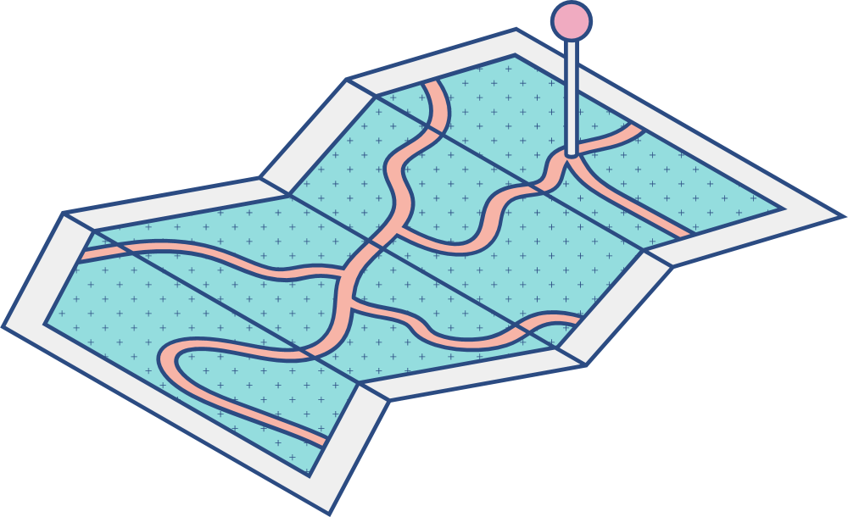






TỔNG KẾT KHẢO SÁT CNTT 2025
Khoa Công Nghệ Thông Tin
Học Viện Công Nghệ Bưu Chính Viễn Thông

Slide 2
Mục Lục
1
2
3
4
5
Mục
Mục tiêu khảo sát
Thống kê Kĩ năng
Tổng Kết
Phương pháp thực hiện
Kết luận và kiến nghị

Slide 3



🎯Mục tiêu khảo sát
Đánh giá mức độ sử dụng Word, Excel, PowerPoint của sinh viên.
Xác định điểm mạnh, điểm yếu trong kỹ năng tin học.
Đề xuất cải tiến chương trình đào tạo CNTT.
Nâng cao ý thức tự học và rèn luyện kỹ năng.

Slide 4

Phương pháp thực hiện
Khảo sát trực tuyến bằng Google Form.
Các câu hỏi tập trung vào kỹ năng Word, Excel, PowerPoint.
Thu thập dữ liệu từ 20 sinh viên nhiều ngành khác nhau.
Xử lý và phân tích dữ liệu bằng Excel (SUM, AVERAGE, MAX, MIN,…).
Tổng hợp kết quả thành báo cáo và biểu đồ.
Notes:
Gợi ý: Dùng Animations > Appear (By Paragraph) để hiện lần lượt các bullet.

Slide 5
🎯Thống kê kỹ năng CNTT
Kỹ năng Word: Trung bình 7.3 điểm (mức khá).
Kỹ năng Excel: Trung bình 6.2 điểm (còn yếu).
Kỹ năng PowerPoint: Trung bình 7.8 điểm (tốt nhất).
Notes:
Gợi ý: Insert > SmartArt > Process để trình bày quy trình khảo sát; dùng Add Shape để thêm bước.
Gợi ý: Dùng Animations > Appear (By Paragraph) để hiện lần lượt các bullet.

Slide 6






Kết luận và kiến nghị
Kết Luận
Nhìn chung, sinh viên có nền tảng CNTT cơ bản, nhưng cần bổ sung thêm thực hành và ứng dụng thực tế.
2. Kiến nghị
Tăng cường thực hành Excel trong chương trình học (bài tập, dự án nhỏ, tình huống thực tế). Khuyến khích sinh viên tự học và luyện tập thường xuyên trên các phần mềm Office. Đưa kỹ năng CNTT vào tiêu chí đánh giá rèn luyện để nâng cao ý thức và động lực học tập.
Notes:
Gợi ý: Dùng Animations > Appear (By Paragraph) để hiện lần lượt các bullet.

Slide 7

Tổng Kết
Kết quả giúp đánh giá thực trạng kỹ năng CNTT của sinh viên.
Đây là cơ sở quan trọng để nhà trường nâng cao chất lượng đào tạo.
Cùng nhau rèn luyện kỹ năng CNTT để sẵn sàng hội nhập tương lai 🚀.

